Slide 1
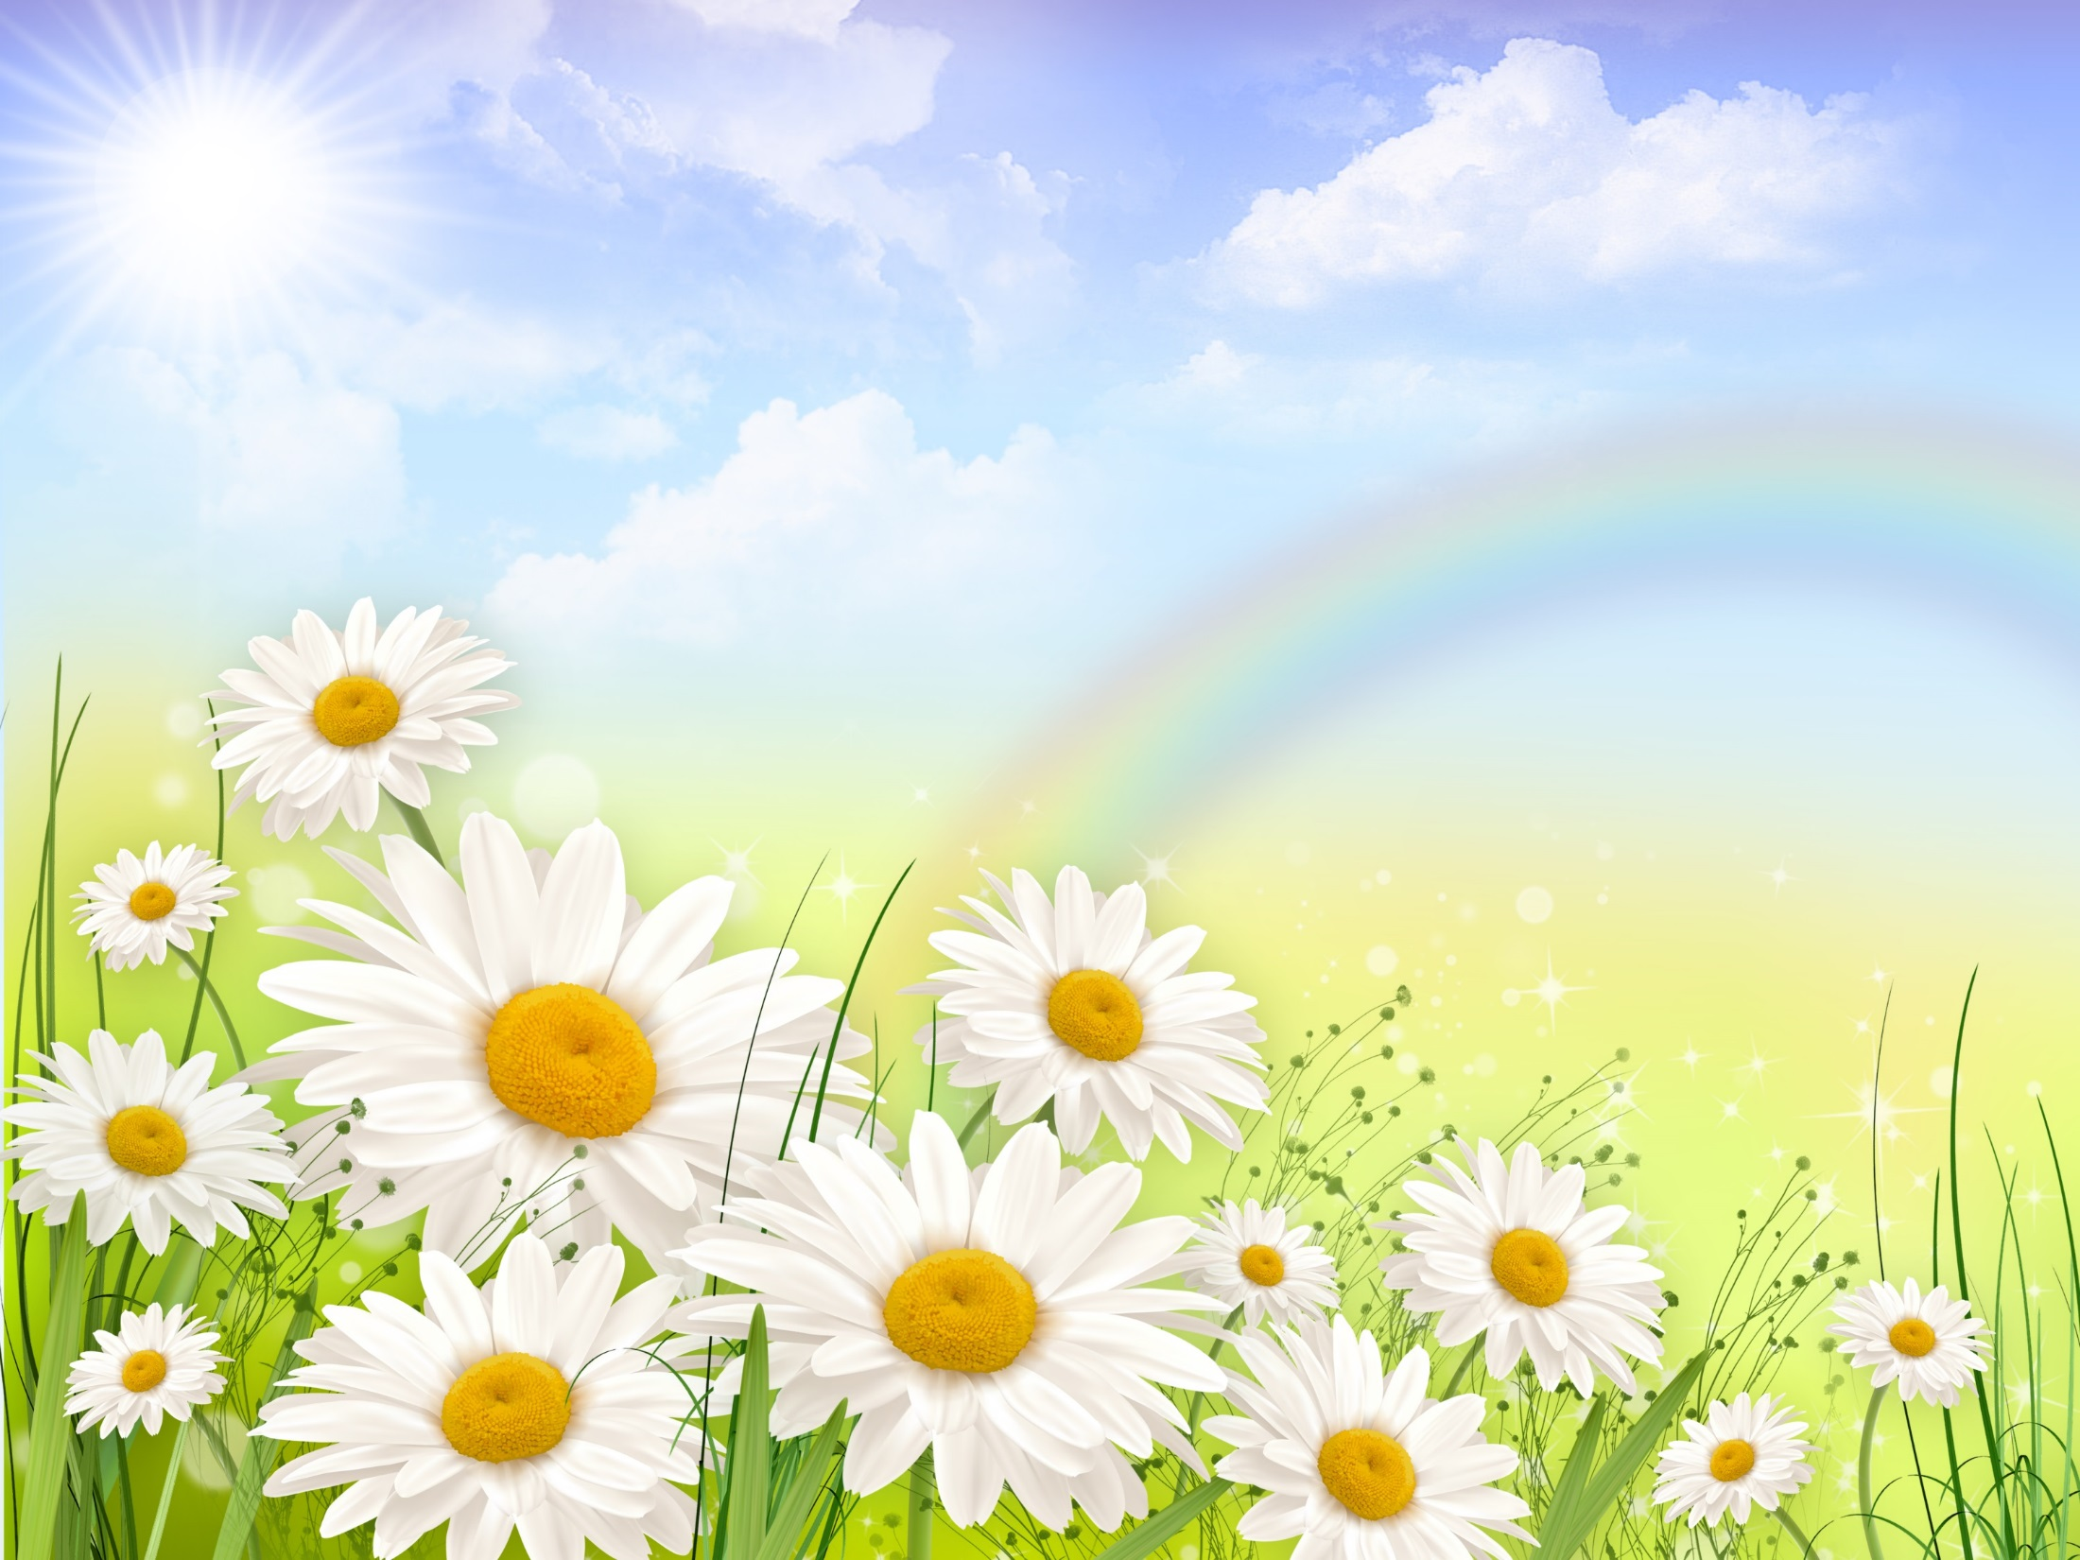
Лепка
«Ромашка»
Старшая группа
Воспитатель: Агишева Э.И.

Slide 2
Здравствуйте ребятки, я рада с вами вновь встретиться. Ребята, а вы знаете что весна – красна заканчивается? Это последние денечки весны. А за весной у нас наступит долгожданное лето.

Slide 3
Сегодня мы с вами будем лепить, а что мы будем лепить вы узнаете, отгадав загадку:
В белой юбочке стоит,
Про любовь секрет таит:
Может скажет, иль промашка —
Погадай-ка нам … (Ромашка)

Slide 4
Молодцы правильно ромашка. Сегодня мы будем лепить ромашку.
Я хочу вам прочитать стихотворение послушайте пожалуйста:
Он подошёл, сорвал цветы,
Но мы молчим, и я, и ты,
Молчим вчера, молчим сейчас,
И так бывает всякий раз!
Довольно глупой простоты,
Не надо с клумбы рвать цветы,
Ребёнку ясно, это грех,
Ведь красота одна для всех!

Slide 5
Ребята, как называют цветы, которые растут в поле? (Полевые цветы)
Правильно полевые. Ребята, а вы знаете кто сажает цветы в поле? (Природа)
Цветы в поле сажает природа. Цветы растут сами по себе и не нуждаются в заботе человека. Не человек их поливает, а природа. Не человек их удобряет, а все полезные вещества они получают из почвы поля.

Slide 6
А какие вы знаете полевые цветы?

Slide 7
Василек

Slide 8
Клевер

Slide 9
Ромашка

Slide 10
А зачем нужны цветы? (Для красоты)
Верно, для красоты, цветы приносят нам эстетическое удовольствие, они радуют наш глаз и украшают свой красотой наш мир.
Ребята, а цветы можно рвать?
Почему?
Правильно, без земли растения погибнут.

Slide 11
Ребята, давайте с вами преступать к лепке нашей ромашки.
Скажите, для лепки ромашки какого цвета нам понадобиться пластилин?

Slide 12
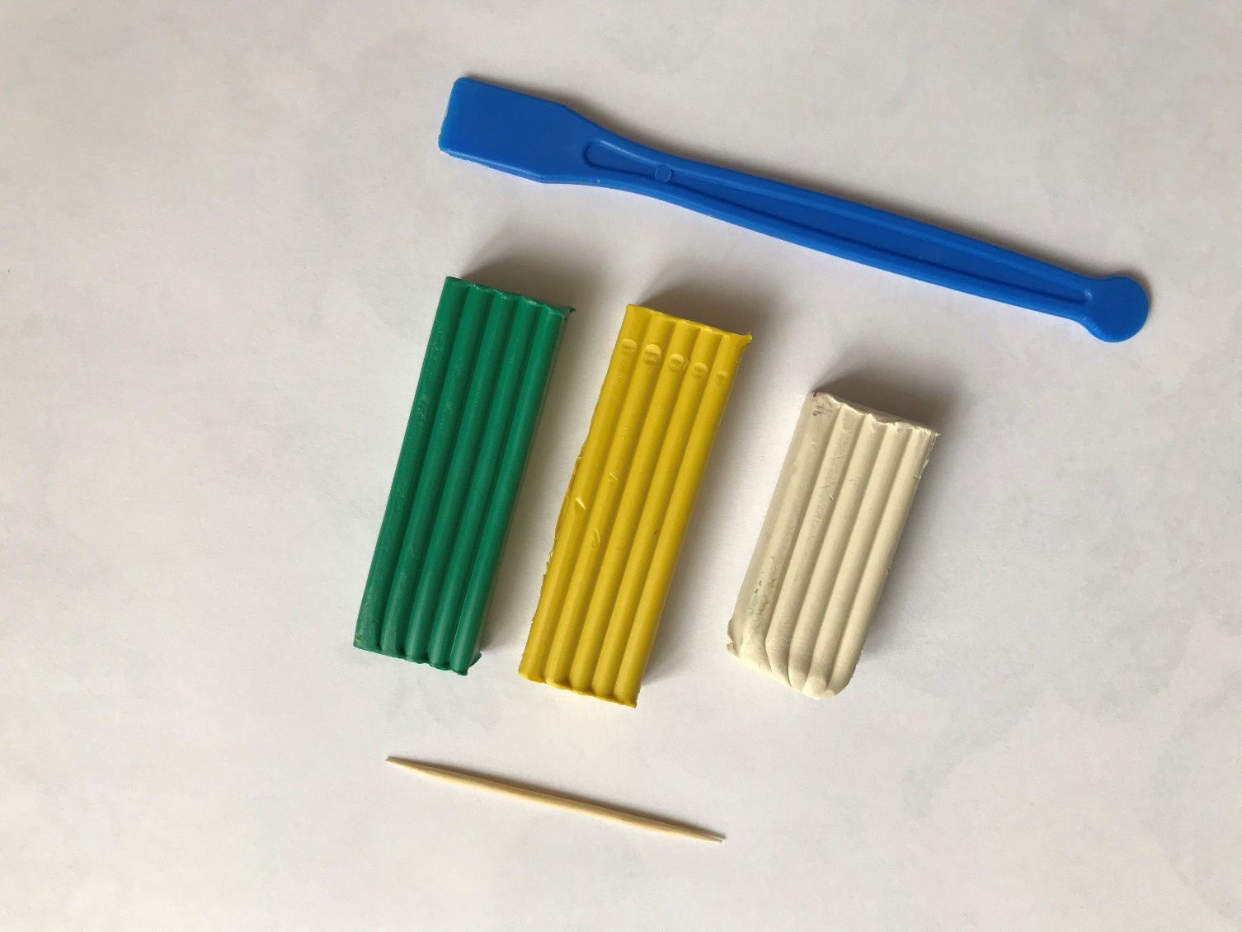
Перед вами лежит доска для лепки, пластилин три цвета: белый, желтый и зеленый.

Slide 13
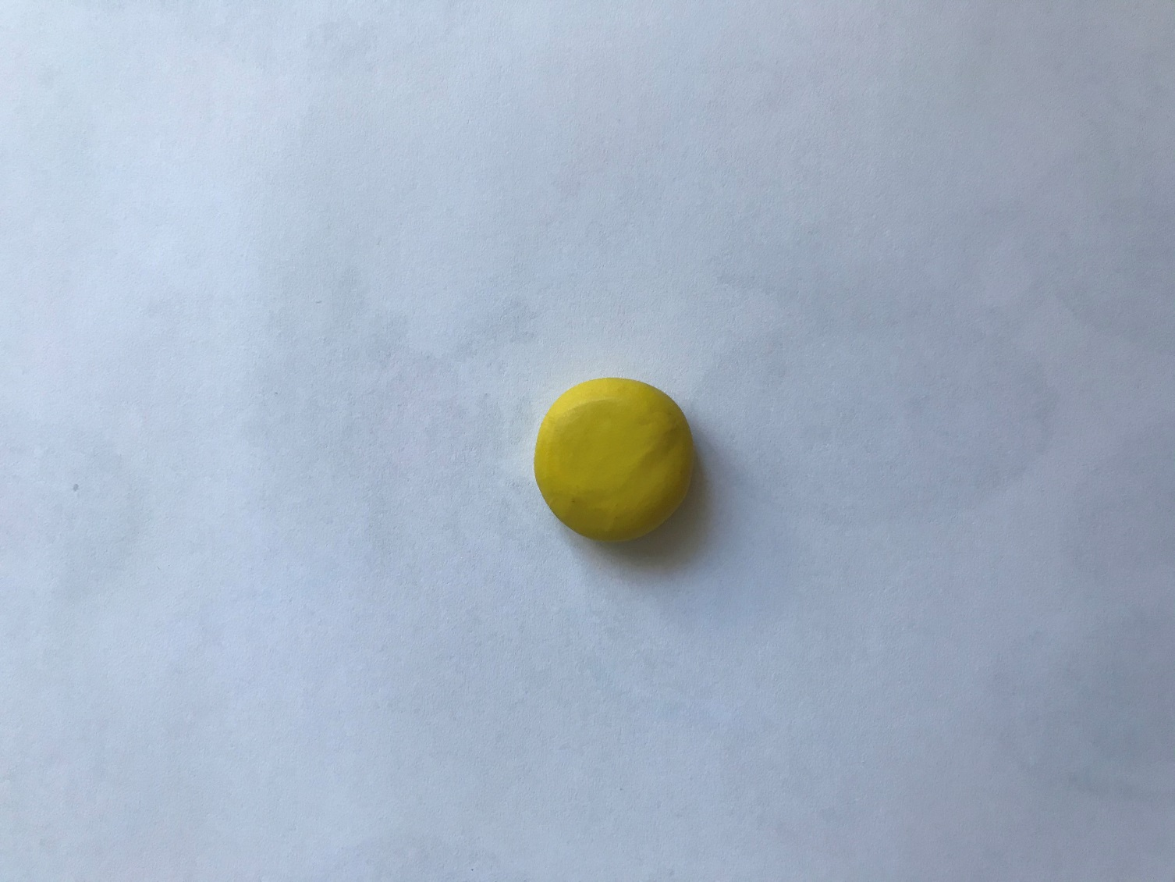
Начнем создание цветочка с его сердцевинки. Скатайте желтый шарик, затем слегка придавите его к твердой поверхности.

Slide 14
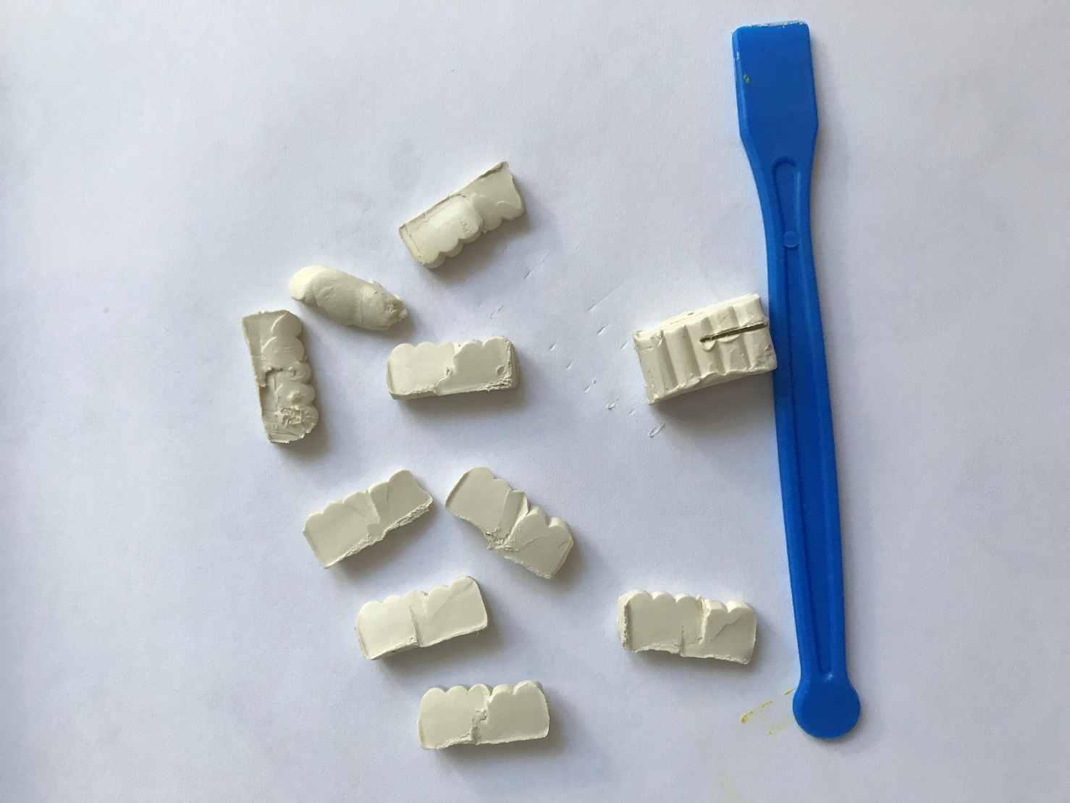
Нарежьте стейком белый брусочек тонкими ломтиками.

Slide 15
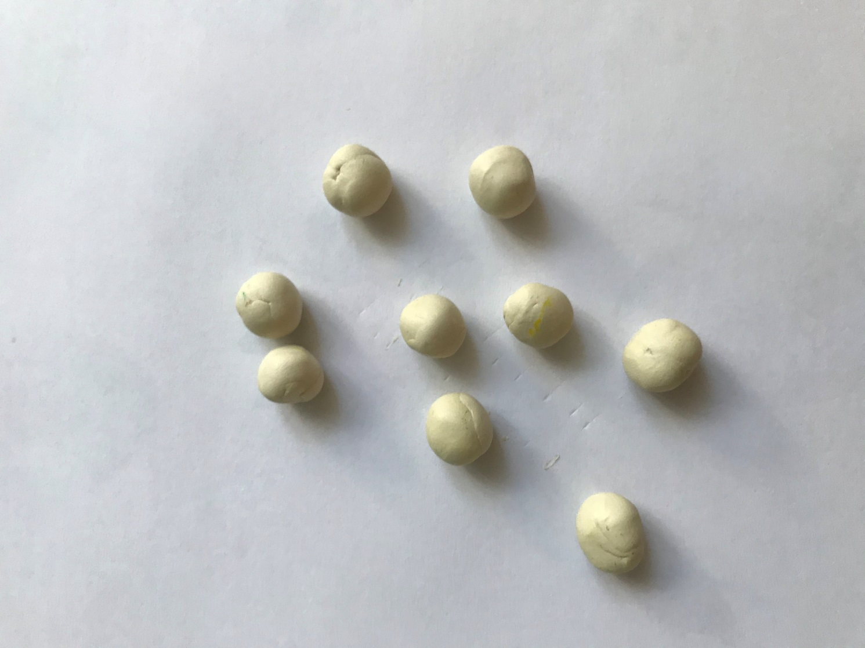
Разомните каждую порцию в руках и скатайте до состояния шарика.

Slide 16
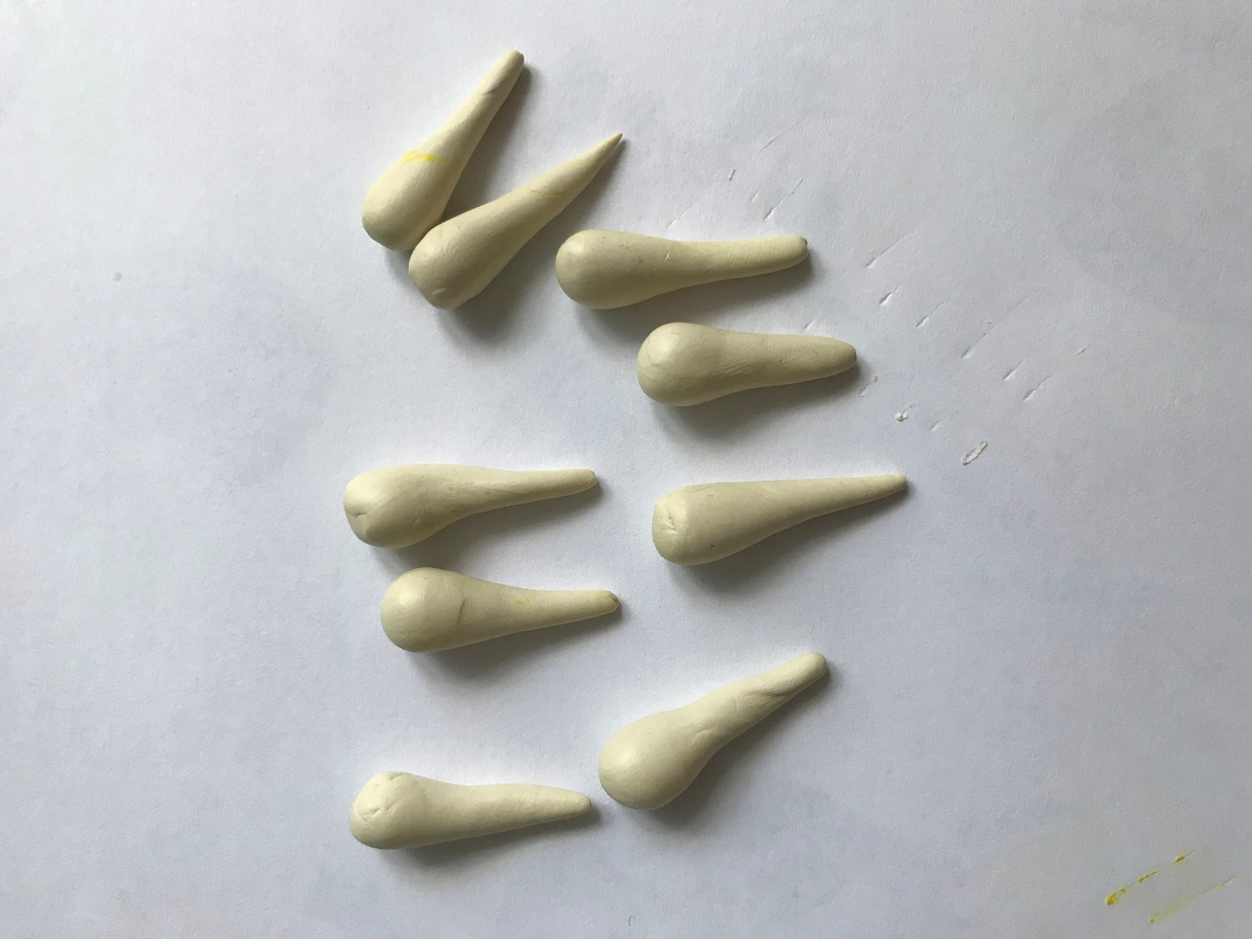
Скатайте из каждого белого шарика длинную капельку.

Slide 17
Физкультминутка «Цветок»
Давайте с вами немного отдохнем и сделаем физкультминутку.
На лугу растут цветы
Небывалой красоты. (Потягивания — руки в стороны.)
К солнцу тянутся цветы.
С ними потянись и ты. (Потягивания — руки вверх.)
Ветер дует иногда,
Только это не беда. (Дети машут руками, изображая ветер.)
Наклоняются цветочки,
Опускают лепесточки. (Наклоны.)
А потом опять встают
И по-прежнему цветут.

Slide 18
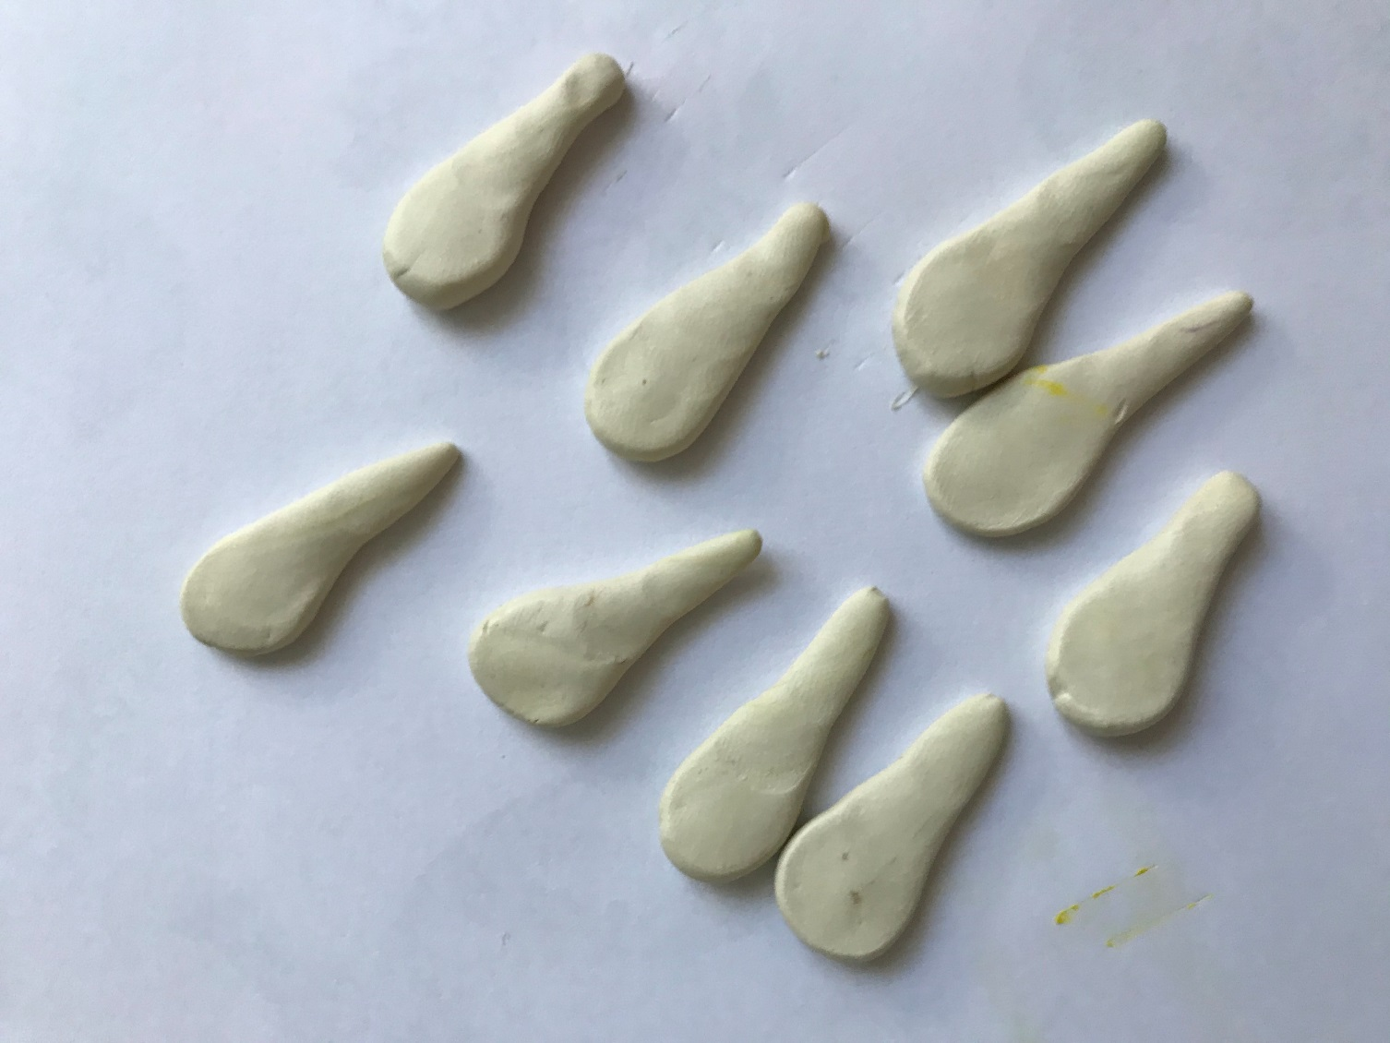
Примните капельки пальцами до состояния лепешек. Это и будут лепесточки для будущей красавицы-ромашки.

Slide 19
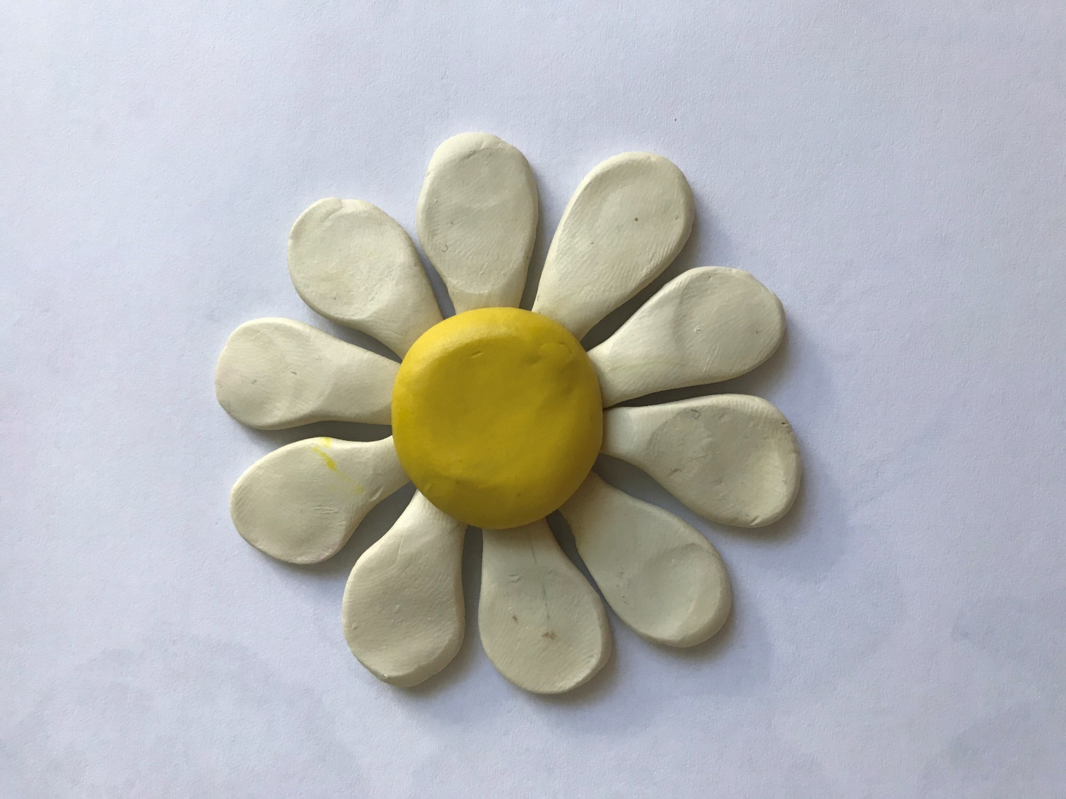
Прикрепите лепесточки по окружности желтой сердцевинки.

Slide 20
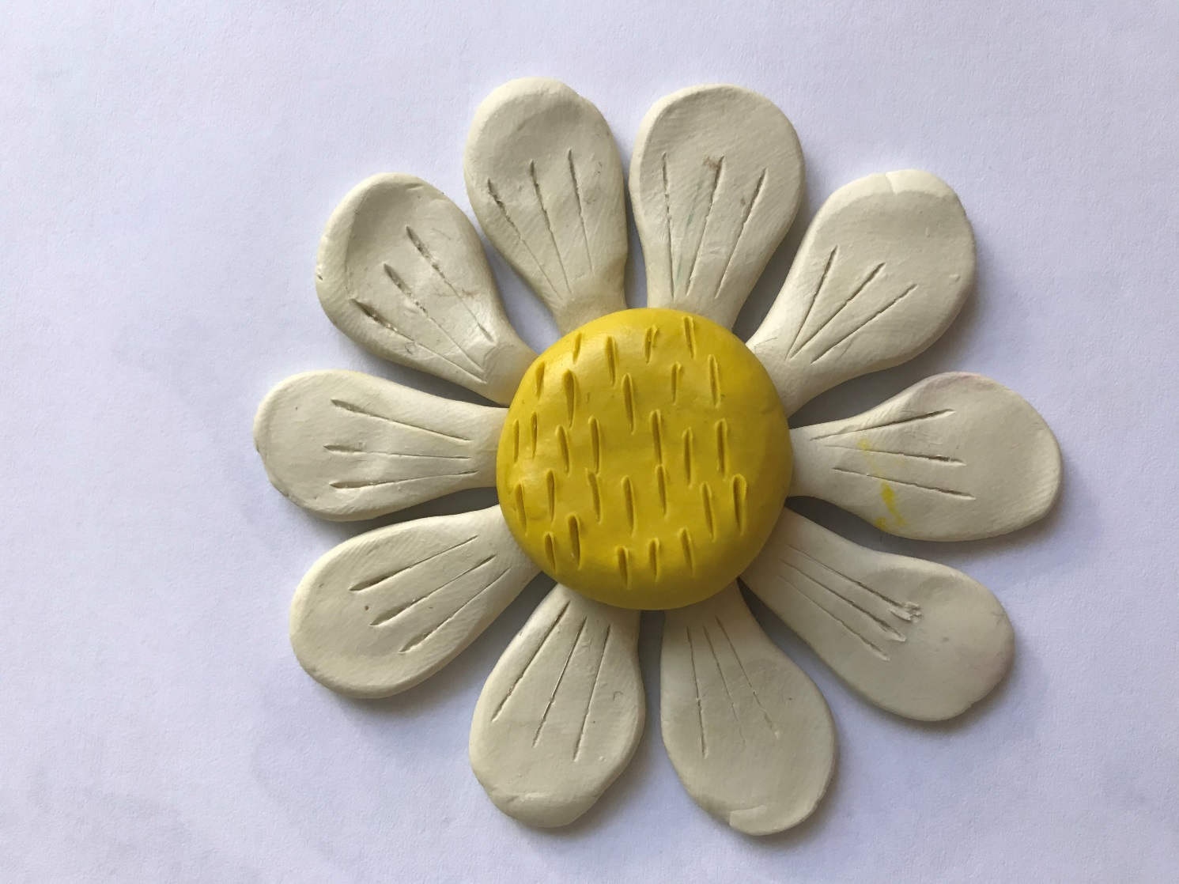
Чтобы ромашка стала больше походить на настоящую, воспользуйтесь стекой. Проткните множество раз желтую серединку, а также сделайте продольные полосы вдоль лепесточков.

Slide 21
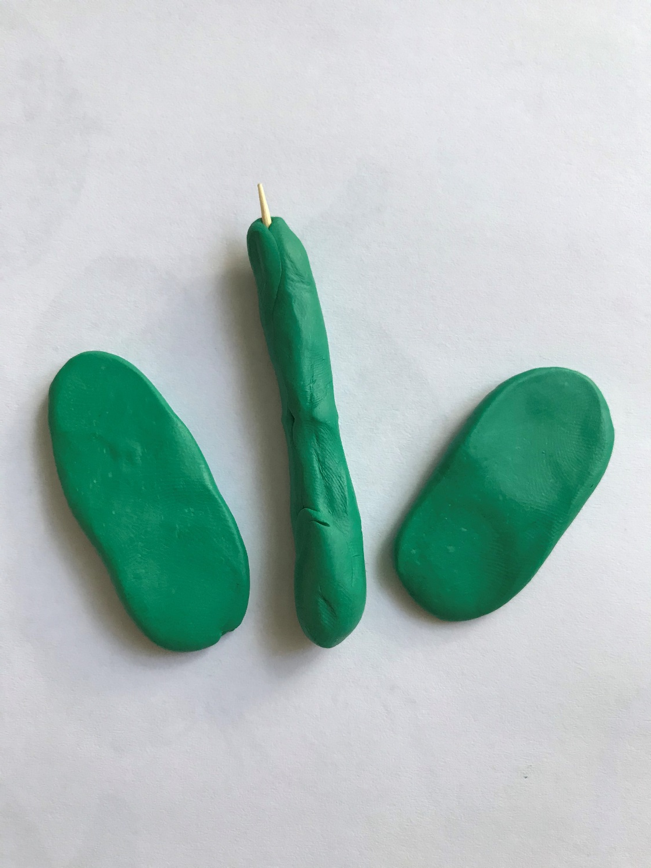
Для лепки стебля лучше всего воспользоваться чем-то прочным, например, спичкой, или зубочисткой. Для лепки листьев сделайте две зеленые продолговатые лепешки.

Slide 22
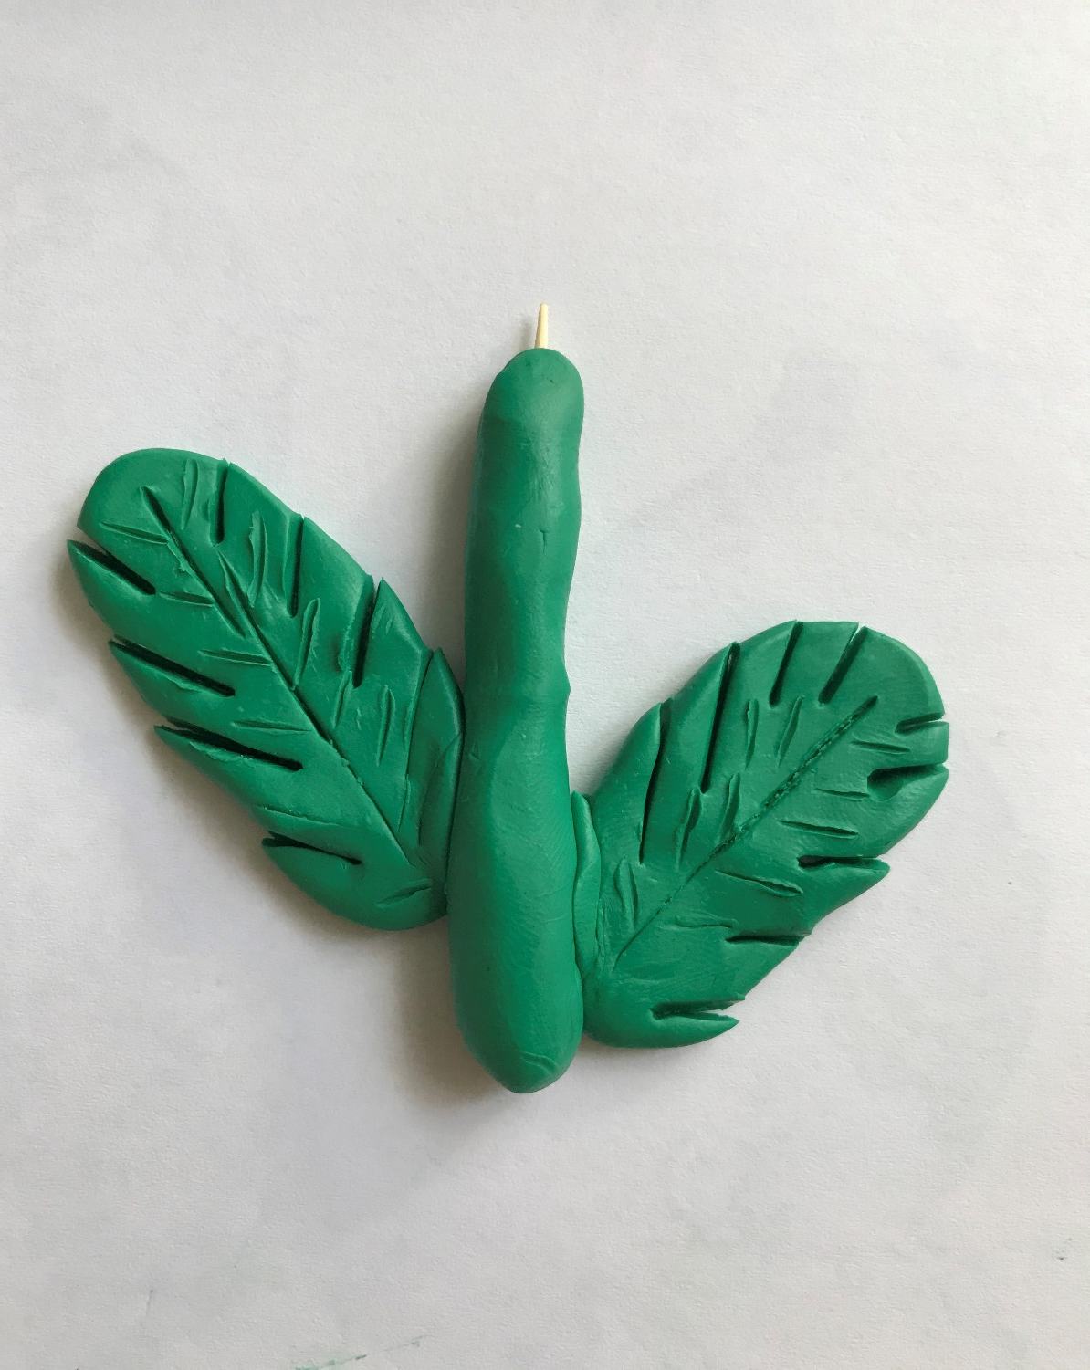
Налепите зеленый пластилин на спичку, а листья прикрепите по бокам. Не забудьте прорисовать рисунок стекой.

Slide 23
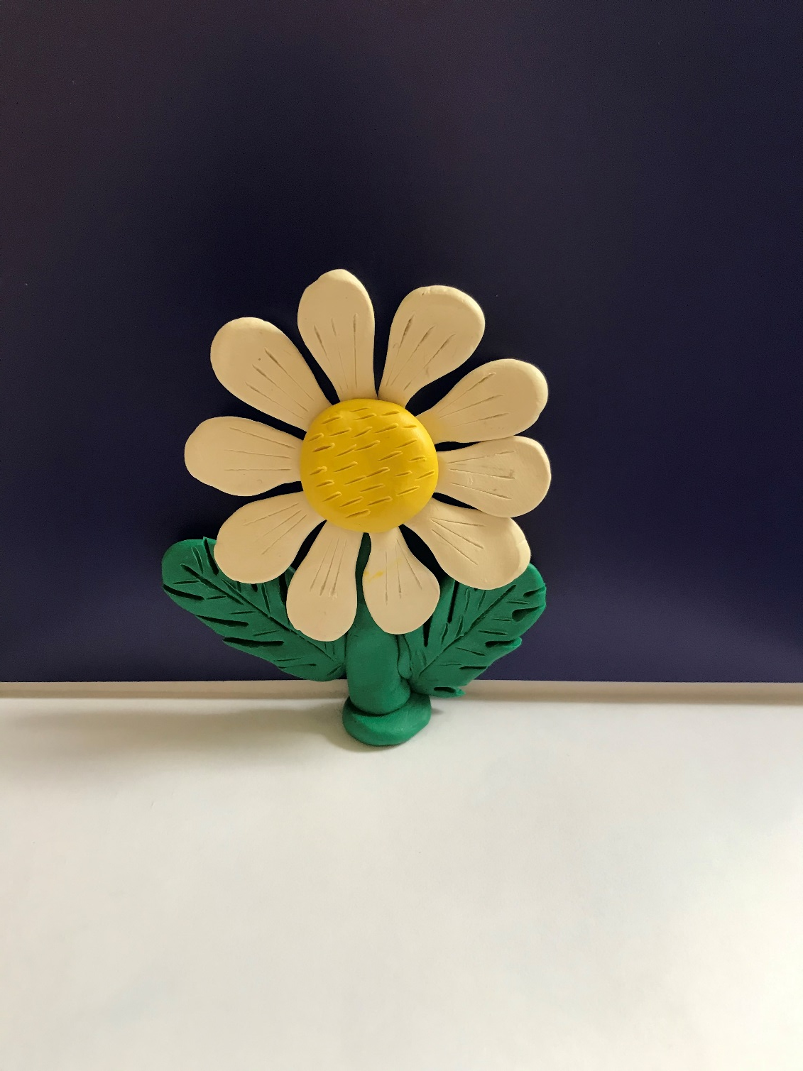
Наденьте цветок на стебель, чтобы завершить формирование растения. Посмотрите, какая красивая у нас получилась ромашка. Вы молодцы!

Slide 24
На этом наше занятие закончилось. Ребятки, жду ваши работы. Спасибо. До свидания!

